Slide 1
Исполнитель Робот
Урок 1. Знакомство с исполнителем Робот

Slide 2
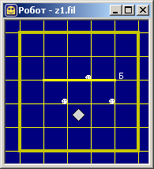
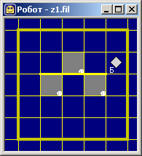
Среда исполнителя Робот
стена
База
эту клетку надо закрасить
Робот
Задача для Робота: закрасить все отмеченные клетки и придти на Базу.

Slide 3
Система команд
вверх вниз вправо влево
закрасить
использовать Робот
алг Команды
нач
вверх
влево
закрасить
вправо
вправо
закрасить
вправо
вверх
влево
влево
закрасить
вправо
вправо
кон
Esc + ← ↑ → ↓
Esc + пробел

Slide 4
Задачи из курса «Робот»
«3»: 1-A, 1-B
«4»: 1-A, 1-B, 1-C
«5»: 1-A, 1-B, 1-C, 1-D

Slide 5
Исполнитель Робот
Урок 2. Циклы

Slide 6
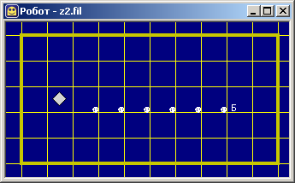
Циклы
использовать Робот
алг Ряд
нач
нц 6 раз
вправо
закрасить
кц
вправо
кон
вправо
закрасить
вправо
закрасить
вправо
закрасить
вправо
закрасить
вправо
закрасить
вправо
закрасить
Esc + Р
нц 6 раз
вправо
закрасить
кц

Slide 7
Задачи из курса «Робот»
«3»: 2-A, 2-B
«4»: 2-A, 2-B, 2-C
«5»: 2-A, 2-B, 2-C, 2-D

Slide 8
Исполнитель Робот
Урок 3. Циклы

Slide 9
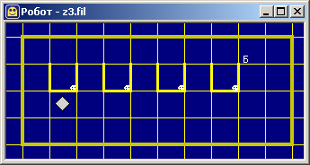
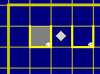
Циклы
использовать Робот
алг Ряд
нач
влево
вверх
нц 4 раз
вверх
вправо
вниз
закрасить
вверх
вправо
вниз
кц
вверх
кон
вверх
вправо
вниз
закрасить
вверх
вправо
вниз

Slide 10
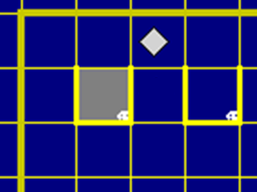
Циклы
использовать Робот
алг Ряд
нач
влево
вверх
вверх
нц 4 раз
вправо
вниз
закрасить
вверх
вправо
кц
кон
вправо
вниз
закрасить
вверх
вправо
Вариант Л. Шеменковой

Slide 11
Задачи из курса «Робот»
«3»: 3-A, 3-B
«4»: 3-A, 3-B, 3-C
«5»: 3-A, 3-B, 3-C, 3-D

Slide 12
Исполнитель Робот
Урок 4. Вложенные циклы

Slide 13
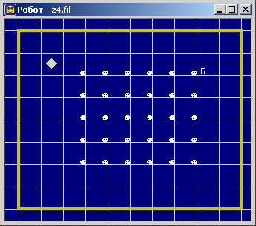
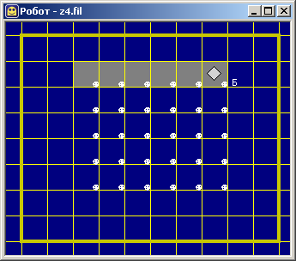
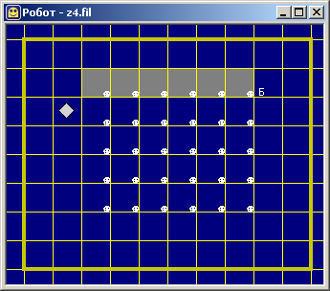
Вложенные циклы
использовать Робот
алг Прямоугольник
нач
нц 6 раз
вправо
закрасить
кц
вниз
нц 6 раз
влево
кц
кон
нц 6 раз
вправо
закрасить
кц
вниз
нц 6 раз
влево
кц
повторить 5 раз
?
Где остановится?

Slide 14
Вложенные циклы
использовать Робот
алг Прямоугольник
нач
нц 5 раз
нц 6 раз
вправо
закрасить
кц
вниз
нц 6 раз влево кц
кц
нц 7 раз вправо кц
нц 5 раз вверх кц
кон
нц 6 раз
вправо
закрасить
кц
вниз
нц 6 раз влево кц
!
Вложенный цикл –
это цикл внутри
другого цикла.

Slide 15
Задачи из курса «Робот»
«3»: 4-A, 4-B
«4»: 4-A, 4-B, 4-C
«5»: 4-A, 4-B, 4-C, 4-D

Slide 16
Исполнитель Робот
Урок 5. Циклы с условием

Slide 17
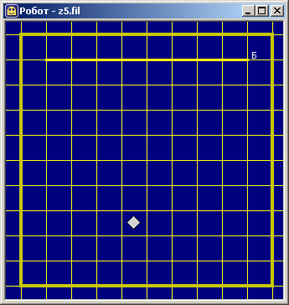
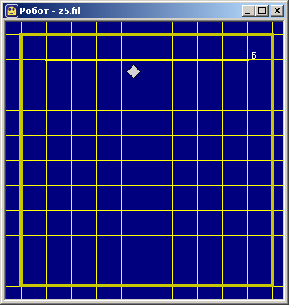
Циклы с условием
использовать Робот
алг На Базу
нач
нц пока сверху свободно
вверх
кц
нц пока сверху стена
вправо
кц
вверх
кон
Esc + П
!
Расстояния и
длины стенок
неизвестны!

Slide 18
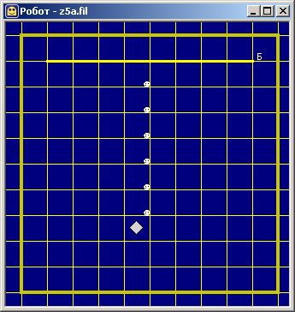
Циклы с условием
использовать Робот
алг На Базу
нач
нц пока сверху свободно
вверх
закрасить
кц
нц пока сверху стена
вправо
кц
вверх
кон

Slide 19
Задачи из курса «Робот»
«3»: 5-A, 5-B
«4»: 5-A, 5-B, 5-C
«5»: 5-A, 5-B, 5-C, 5-D

Slide 20
Исполнитель Робот
Урок 6. Ветвления

Slide 21
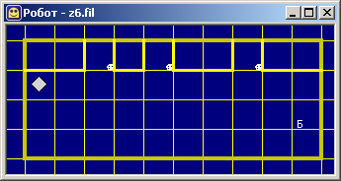
Ветвления
!
Расстояния и количество проходов неизвестны!

Slide 22
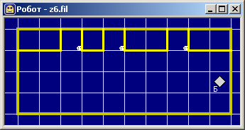
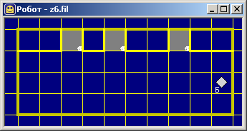
Ветвления
использовать Робот
алг На Базу
нач
нц пока справа свободно
вправо
кц
вниз
кон
если сверху свободно
то
вверх
закрасить
вниз
все
кц
вниз
кон
если сверху свободно
то
вверх
закрасить
вниз
все
Esc + Е

Slide 23
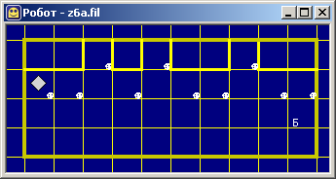
Ветвления
использовать Робот
алг На Базу
нач
закрасить
нц пока справа свободно
вправо
если сверху свободно
то
вверх
закрасить
вниз
иначе
закрасить
все
кц
вниз
кон
если сверху свободно
то
вверх
закрасить
вниз
иначе
закрасить
все
!
Что плохо?

Slide 24
Задачи из курса «Робот»
«3»: 6-A, 6-B
«4»: 6-A, 6-B, 6-C
«5»: 6-A, 6-B, 6-C, 6-D

Slide 25
Исполнитель Робот
Урок 7. Сложные условия

Slide 26
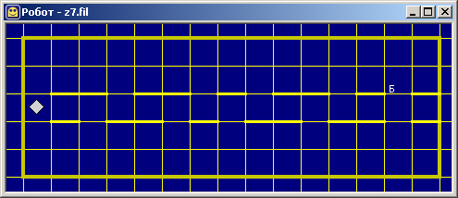
Сложные условия
!
Проход на Базу там, где
сверху свободно и снизу свободно!
!
Нужно идти вправо, пока
сверху стена или снизу стена!

Slide 27
Сложные условия
использовать Робот
алг На Базу
нач
вправо
нц пока сверху стена или снизу стена
вправо
кц
вверх
кон
!
Что плохо?

Slide 28
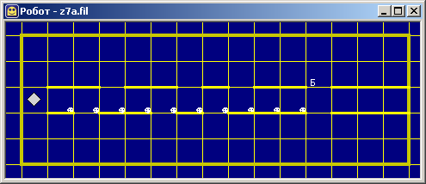
Сложные условия
использовать Робот
алг На Базу
нач
вправо
нц пока сверху стена или снизу стена
закрасить
вправо
кц
вверх
кон

Slide 29
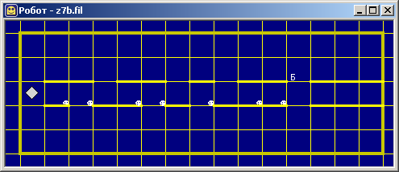
Сложные условия
использовать Робот
алг На Базу
нач
вправо
нц пока сверху стена или снизу стена
если сверху стена то
закрасить
все
вправо
кц
вверх
кон

Slide 30
Задачи из курса «Робот»
«3»: 7-A, 7-B
«4»: 7-A, 7-B, 7-C
«5»: 7-A, 7-B, 7-C, 7-D

Slide 31
Исполнитель Робот
Урок 8. Вспомогательные алгоритмы

Slide 32
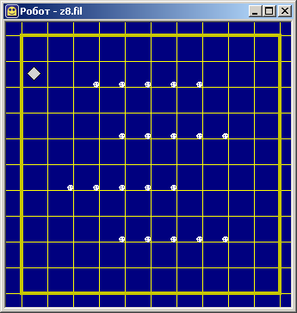
Вспомогательные алгоритмы
!
Вложенный цикл использовать сложно,
хотя есть одинаковые ряды!

Slide 33
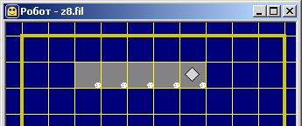
Вспомогательные алгоритмы
использовать Робот
алг На Базу
нач
вправо
нц 5 раз
вправо
закрасить
кц
кон
использовать Робот
алг На Базу
нач
вправо
Ряд
кон
Ряд
алг Ряд
нач
нц 5 раз
вправо
закрасить
кц
кон
вспомогательный алгоритм

Slide 34
Вспомогательные алгоритмы
использовать Робот
алг На Базу
нач
вправо
Ряд
вниз; вниз
нц 4 раз влево кц
Ряд
вниз; вниз
нц 7 раз влево кц
Ряд
вниз; вниз
нц 3 раз влево кц
Ряд
кон
алг Ряд
нач
нц 5 раз
вправо
закрасить
кц
кон

Slide 35
Задачи из курса «Робот»
«3»: 8-A, 8-B
«4»: 8-A, 8-B, 8-C
«5»: 8-A, 8-B, 8-C, 8-D

Slide 36
Исполнитель Робот
Урок 9. Переменные

Slide 37
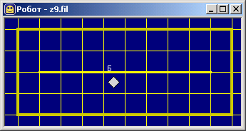
Переменные
!
Расстояние до края стены неизвестно,
База расположена с другой стороны
стены на таком же расстоянии!
?
Как поступит человек?

Slide 38
Как хранить данные?
ячейка памяти
Оперативная память
12
112
23
5
62
77
812
32
65
321
132
?
25
26
нач
цел N
N:= 25
N:= N + 1
кон
переменная целого типа
новое значение переменной
увеличить на 1
Переменная – это величина, имеющая имя, тип и значение. Значение переменной может изменяться во время работы программы.

Slide 39
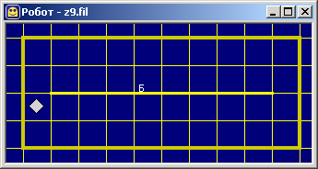
Переменные
использовать Робот
алг Обход
нач
цел N
N:= 0
нц пока сверху стена
влево
N:= N + 1
кц
вверх
нц N раз
вправо
кц
кон

Slide 40
Задачи из курса «Робот»
«3»: 9-A, 9-B
«4»: 9-A, 9-B, 9-C
«5»: 9-A, 9-B, 9-C, 9-D

Slide 41
Исполнитель Робот
Урок 10. Алгоритмы с результатом

Slide 42
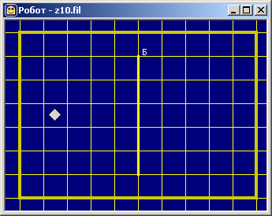
Алгоритмы с результатом
Задача. Измерить неизвестную длину стенки и вывести результат на экран, используя команду вывод.
использовать Робот
алг Измерение
нач
цел д
д:= Длина стенки
вывод "Длина стенки ", д
кон
вспомогательный алгоритм
!
Вспомогательный алгоритм возвращает
результат – число!

Slide 43
Алгоритмы с результатом
цел
результат алгоритма – целое число
алг цел Длина стенки
нач
нц пока справа свободно
вправо
кц
нц пока справа стена
вниз
кц
вверх
цел N = 0
нц пока справа стена
вверх
N:=N+1
кц
вправо
знач:= N
кон
результат алгоритма – значение N
знач:= N

Slide 44
Задачи из курса «Робот»
«3»: 10-A, 10-B
«4»: 10-A, 10-B, 10-C
«5»: 10-A, 10-B, 10-C, 10-D

Slide 45
Исполнитель Робот
Урок 11. Циклы с переменной

Slide 46
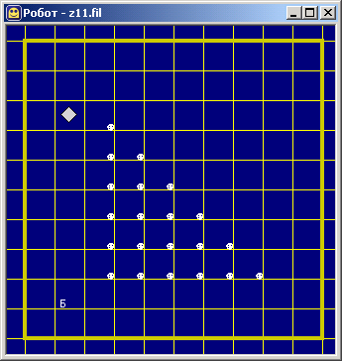
Цикл с переменной
Задача: использовать двойной цикл.
?
В чем сложность?

Slide 47
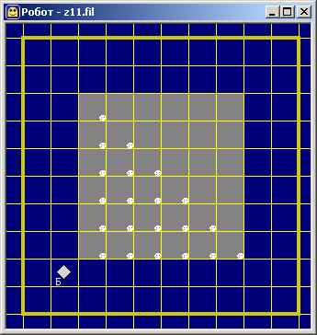
Цикл с переменной
использовать Робот
алг Квадрат
нач
нц 6 раз
нц 6 раз
вправо
закрасить
кц
вниз
нц 6 раз
влево
кц
кц
кон
длина ряда
длина ряда
!
Нужно менять
длину ряда!

Slide 48
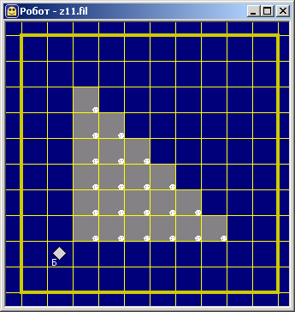
Цикл с переменной
использовать Робот
алг Треугольник
нач
цел N = 1
нц 6 раз
нц N раз
вправо
закрасить
кц
вниз
нц N раз
влево
кц
N:= N + 1
кц
кон
начальное значение
длина ряда
длина ряда
увеличить длину

Slide 49
Цикл с переменной
использовать Робот
алг Треугольник
нач
цел N
нц для N от 1 до 6
нц N раз
вправо
закрасить
кц
вниз
нц N раз
влево
кц
кц
кон
нц для N от 1 до 6
!
Вся работа с
переменной в
одной строке!

Slide 50

Цикл с переменной
использовать Робот
алг Треугольник
нач
цел N
нц для N от 6 до 1 шаг -1
нц N раз
вправо
закрасить
кц
вниз
нц N раз
влево
кц
кц
кон
нц для N от 6 до 1 шаг -1

Slide 51
Задачи из курса «Робот»
«3»: 11-A, 11-B
«4»: 11-A, 11-B, 11-C
«5»: 11-A, 11-B, 11-C, 11-D

Slide 52
Исполнитель Робот
Урок 12. Алгоритмы с параметрами

Slide 53
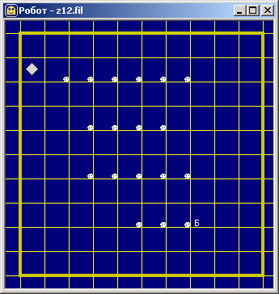
Алгоритмы с параметрами
Задача: использовать вспомогательный алгоритм Ряд, при вызове которого можно указать длину ряда:
Ряд(6)

Slide 54
Алгоритмы с параметрами
параметр алгоритма
алг Ряд (цел N)
нач
нц 5 раз
вправо
закрасить
кц
кон
N
Параметры – это дополнительные данные для работы вспомогательного алгоритма.

Slide 55
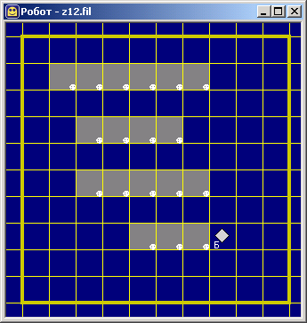
Алгоритмы с параметрами
использовать Робот
алг С параметрами
нач
Ряд(6)
вниз; вниз
нц 5 раз влево кц
Ряд(4)
вниз; вниз
нц 4 раз влево кц
Ряд(5)
вниз; вниз
нц 3 раз влево кц
Ряд(3)
вправо
кон

Slide 56
Задачи из курса «Робот»
«3»: 12-A, 12-B
«4»: 12-A, 12-B, 12-C
«5»: 12-A, 12-B, 12-C, 12-D

Slide 57
Конец фильма
ПОЛЯКОВ Константин Юрьевич
д.т.н., учитель информатики высшей категории,
ГОУ СОШ № 163, г. Санкт-Петербург
kpolyakov@mail.ru

